Slide 1

Algoritma Agglomerative Hierarchical Clustering

Slide 2
Ardian Jimmy (G.231.21.0095) Camelia Zara A (G.231.21.0106) Riza Eka Febriansah (G.231.21.0120) Gilang Prasetyo Aji (G.231.21.0145)

Slide 3
Welcome to our presentation!

Slide 4
Algoritma Agglomerative
SEARCH

Slide 5
Pembahasan
1
Pengertian
Algoritma Agglomerative
2
Rumus
Algoritma Agglomerative
3
Perhitungan
Secara Manual
4
White Box Testing
5
Hasil Pengujian

Slide 6
Pengertian

Slide 7
Pengertian
Pengertian Analisis Cluster
Analisis cluster merupakan metode pengelompokan multivariat (banyak variabel) dengan tujuan utama yaitu mengelompokkan objek berdasarkan kemiripan karakteristik yang dimilikinya.

Slide 8
Pengertian
Metode Cluster Hirarki
Hierarchical methods adalah teknik clustering membentuk hirarki atau berdasarkan tingkatan tertentu sehingga menyerupai struktur pohon. Dengan demikian proses pengelompokannya dilakukan secara bertingkat atau bertahap. Biasanya, metode ini digunakan pada data yang jumlahnya tidak terlalu banyak dan jumlah cluster yang akan dibentuk belum diketahui.

Slide 9
Pengertian
Agglomerative
(metode penggabungan)
Agglomerative (metode penggabungan) adalah strategi pengelompokan hirarki yang dimulai dengan setiap objek dalam satu cluster yang terpisah kemudian membentuk cluster yang semakin membesar. Jadi, banyaknya cluster awal adalah sama dengan banyaknya objek.

Slide 10
Rumus

Slide 11

1. Hitung matriks jarak
Berikut ini adalah algoritma cluster hirarki agglomerative
Ada berbagai macam jenis jarak, namun jarak yang sering digunakan adalah Euclidean.
Keterangan:
Dij : Jarak antara objek I dengan j
Xik : Nilai objek I pada variable ke K
Xjk : Nilai objek j pada variable ke K
P : Banyaknya variabel yang diamati

Slide 12
2. Gabungkan dua cluster terdekat
Gabungkan dua cluster terdekat
Jika jarak objek a dengan b memiliki nilai jarak paling kecil dibandingkan jarak antar objek lainnya dalam matriks jarak Euclidean, maka gabungan dua cluster pada tahap pertama adalah d_ab.

Slide 13



3. Perbarui matriks jarak sesuai dengan teknik pengelompokan agglomerative method
Single linkage
Average linkage
Complete linkage
Jika d_ab adalah jarak terdekat dari matriks jarak Euclidean, maka rumus untuk metode agglomerative adalah seperti pada gambar berikut.
Lalu ulangi langkah 2 dan 3 sampai hanya tersisa satu cluster dan langkah terakhir buat dendrogram

Slide 14
Perhitungan Manual

Slide 15
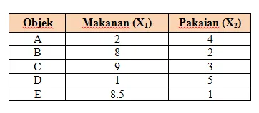
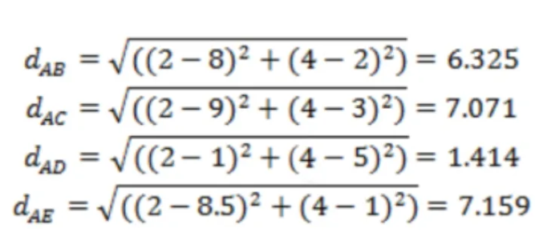
Dataset dan Rumus
Dataset
Rumus Euclidean
Dataset menggunakan data pengeluaran harian 5 orang untuk makanan dan pakaian.
Langkah pertama, hitung matriks jarak dengan rumus Euclidean dari objek A ke B sampai jarak objek A ke E dst.

Slide 16
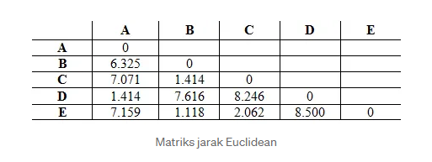
Matriks jarak Euclidean
Sesuai yang telah dijelaskan sebelumnya, metode agglomerative berawal dari setiap objek berada dalam cluster yang berbeda. Jadi, matriks jarak ini menunjukan jumlah cluster sebanyak 5.
Langkah kedua, menggabungkan dua cluster terdekat yaitu cluster B dengan E karena nilai jaraknya adalah 1.118 yang paling kecil dibandingkan yang lainnya.
Langkah ketiga, kita akan memperbarui matriks jarak menggunakan teknik pengelompokan complete linkage

Slide 17
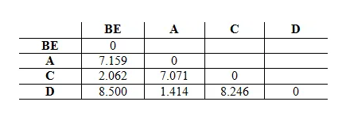

Perhitungan Tahap 1
Perhitungan tahap 1
Matriks pembaruan tahap 1
Setelah diperoleh jarak maksimumnya, berikut adalah matriks tahap 1
Kemudian, gabungan dua cluster terdekat dari matriks tahap 1 adalah A dengan D.

Slide 18
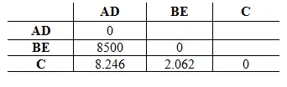

Perhitungan Tahap 2
Perhitungan tahap 2
Matriks pembaruan tahap 2
Setelah diperoleh jarak maksimumnya, berikut adalah matriks tahap 2
Kemudian, gabungan dua cluster terdekat dari matriks tahap 2 adalah C dengan BE.

Slide 19
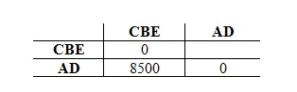

Perhitungan Tahap 3
Perhitungan tahap 3
Matriks pembaruan tahap 3
Setelah diperoleh jarak maksimumnya, berikut adalah matriks tahap 3
Proses pembaruan matriks jarak dengan teknik complete linkage telah selesai karena cluster yang tersisa pada matriks tahap 3 hanyalah satu. Sehingga tahap 4 memiliki satu cluster yang beranggotakan semua cluster-cluster awal.

Slide 20
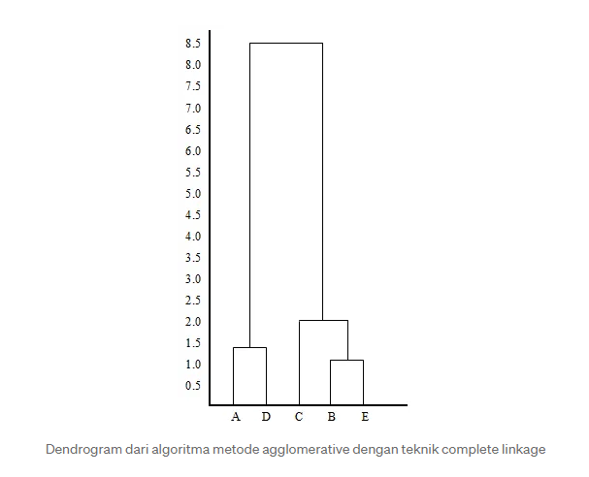
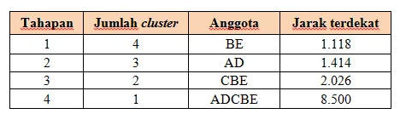
Perhitungan tahap 4
Cluster
Dendogram
Langkah terakhir adalah membuat dendrogram sesuai anggota cluster yang terbentuk dan nilai jarak terdekatnya.

Slide 21
White Box Testing

Slide 22


Langkah 1
Langkah 1
Install packages
Install package yang akan digunakan, kemudian aktifkan.

Slide 23
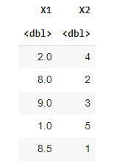
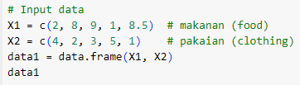
Langkah 2
Langkah 2
Hasil Output
Selanjutnya, input data yang terdapat pada tabel studi kasus.
Data studi kasus yang telah di-input

Slide 24
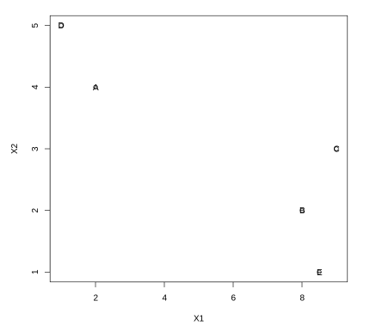

Langkah 3
Langkah 3
Hasil Plot
Tampilkan plot data antar variabel
Hasil plot data antar variabel

Slide 25


Langkah 4
Langkah 4
Hasil Output
Hitung matriks jarak Euclidean dengan script berikut
Output jarak euclideann

Slide 26
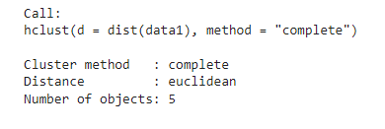

Langkah 5
Langkah 5
Hasil Output
Setelah diperoleh matriks jarak, lakukan analisis cluster hirarki agglomerative dengan teknik complete linkage
Berdasarkan output di atas, dapat diperoleh informasi bahwa data1 terdiri dari 5 objek yang kemudian dianalasis menggunakan jarak Euclidean dan teknik cluster complete linkage.

Slide 27
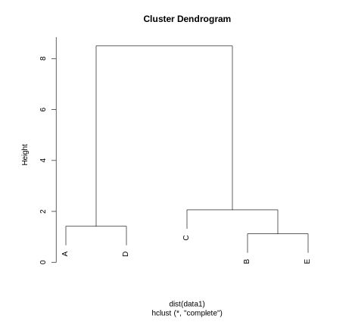

Langkah 6
Langkah 6
Dendogram
Setelah data berhasil dianalisis, maka langkah selanjutnya adalah menampilkan hasil cluster dalam bentuk dendrogram.

Slide 28
That’s all. Thank you! ☺
Any Questions?

